Slide 1
এই স্লাইডটি সম্মানিত শিক্ষকবৃন্দের জন্য
স্লাইডটি হাইড করে রাখা হয়েছে । F5 চেপে শুরু করলে হাইড স্লাইডগুলো দেখা যাবে না । এই পাঠটি শ্রেণিকক্ষে উপস্থাপনের সময় প্রয়োজনীয় পরামর্শ স্লাইড নোটে দেওয়া আছে । শ্রেণিতে কনটেন্টটি দ্বারা পাঠ উপস্থাপনের পূর্বে পাঠ্য বইয়ের নির্ধারিত পাঠের সাথে মিলিয়ে নিতে এবং কাজের/সমস্যার সমাধান শ্রেণিতে উপস্থাপনের আগে তৈরি করে নিতে সবিনয় অনুরোধ করা হলো ।

Slide 2
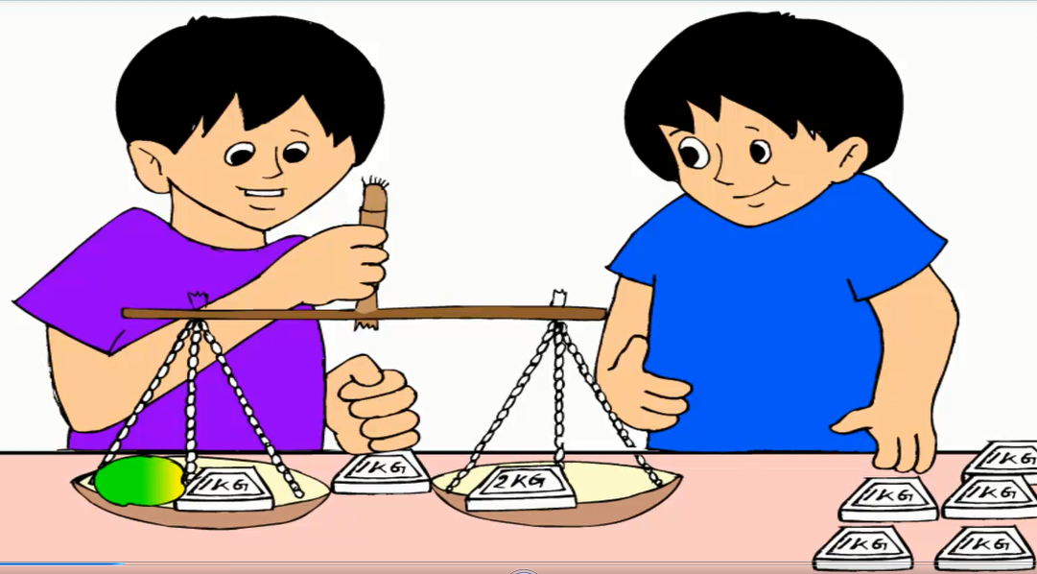
স্বাগতম

Slide 3

মোঃলিয়াকত আলী
গণিত
৬ষ্ঠ-শ্রেণি
অধ্যায়-৫
অনুশীলনী-৫
সহকারী শিক্ষক (গণিত)
মাধবপুর উচ্চ বিদ্যালয়
নলডাঙ্গা , নাটোর ।
litonpatul@gmail.com

Slide 4


চলো একটি ভিডিও দেখি

Slide 5
পাঠ শিরোনাম
সরল সমীকরণ

Slide 6

শিখনফল
পাঠশেষে শিক্ষার্থীরা -
সমীকরণ ও সরল সমীকরণ কী তা বলতে ও ব্যাখ্যা করতে পারবে ;
সমীকরণের বামপক্ষ , ডানপক্ষ ও চলক সনাক্ত করতে পারবে ;
সমীকরণের স্বতঃসিদ্ধ ব্যবহার করে সমাধান করতে পারবে ;
সমাধানের শুদ্ধিপরীক্ষা করতে পারবে ।

Slide 7
চলক বা অজানা রাশি
2 x + 1 = 5
প্রক্রিয়া চিহ্ন
সমান চিহ্ন
অজানা রাশি বা চলক ,প্রক্রিয়া ও সমান চিহ্নযুক্ত গাণিতিক বাক্যকে সমীকরণ বলে ।
Notes:
বি.দ্রঃ সমীকরণের উপর click করব এবং প্রশ্ন করব । এটা কি ? এটা কি ? এটা কি ? সব শেষে সমীকরণ কি জানতে চাইব।

Slide 8
2 x + 1 = 5
1
1
1
এবং x + y = 3
অজানা রাশি বা চলকের একঘাতবিশিষ্ট সমীকরণকে সরল সমীকরণ বলে ।
Notes:
সমীকরণ দু’টিতে কয়টি করে চলক আছে ? চলক গুলির ঘাত কত? এর পর ক্লিক করুন এবং ঘাত দেখিয়ে সরল সমীকরণের সংজ্ঞা আদায়ের চেষ্টা করা যেতে পারে ।

Slide 9
সমীকরণের বামপক্ষ ও ডানপক্ষ -
2 x + 1 = 5
ডান পক্ষ
বাম পক্ষ
Notes:
বি.দ্রঃ সমীকরণের উপর click করুন

Slide 10
একক কাজ
2x+3=5 একটি সরল সমীকরণ ।
ক. সমীকরণের চলক কোনটি ?
খ . সমীকরণের চলকের ঘাত কত ?
গ . সমীকরণের বাম ও ডান পক্ষ লিখ ।

Slide 11
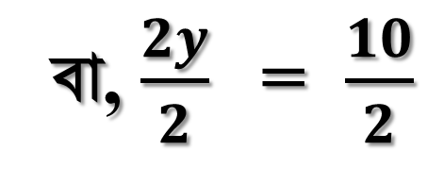
সমাধান করঃ
5y - 2 = 3y + 8
বা, 5y – 2 + 2 = 3y + 8 + 2
[ উভয়পক্ষে 2 যোগ করে ]
বা, 5y = 3y + 10
বা, 5y -3y = 3y + 10 -3y
[ উভয়পক্ষে থেকে 3y বিয়োগ করে ]
বা, 2y = 10
বা, $\frac{2y}{2}$= $\frac{10}{2}$
[ উভয়পক্ষকে 2 দ্বারা ভাগ করে ]
বা, y = 5
∴সমীকরণটির বীজ 5

Slide 12
5y - 2 = 3y + 8 সমীকরণটির শুদ্ধি পরীক্ষা
L.H.S = 5y - 2
= 5×5 - 2
[ y = 5 বসিয়ে ]
= 25 - 2
= 23
R.H.S = 3y + 8
= 3×5 + 8
[ y = 5 বসিয়ে ]
= 15 + 8
= 23
∴L.H.S = R.H.S

Slide 13
জোড়ায় কাজ
সমাধান কর ও সমাধানের শুদ্ধি পরীক্ষা কর ;
ক. x + 2 = 4
খ. x -3 = 2
গ. 2x -3 = 5
Notes:
একটি সরল সমীকরণের বোর্ডে সমাধান করে ও সমাধানের শুদ্ধি পরীক্ষা দেখিয়ে কাজটি দিলে ভালো হয় ।

Slide 14
মূল্যায়ন
৩। 2p +1=5 সমীকরণটির বীজ নিচের কোনটি ?
১। 2p +1=5 সমীকরণটির চলক নিচের কোনটি ?
২ । 3x +1=7 সমীকরণটির বামপক্ষ নিচের কোনটি ?
খ. p
খ. 1
ক. 2p
খ. 2
ক. 3x
ক.1
খ. P
ক. 2p
গ. 2p+1
গ. 3x+1
গ. 3
ঘ. p+1
ঘ. 7
গ. 2p+1
ঘ. 4

Slide 15
বাড়ির কাজ
i) 3x- 2 = x+10 ii) 5x+ 3 = 13
দুইটি সরল সমীকরণ ।
ক) সমীকরণ দুইটির বামপক্ষ লিখ ।
খ) ii নং সমীকরণের সমাধান কর ।
গ) i নং সমীকরণের সমাধান কর এবং সমাধানের
শুদ্ধি পরীক্ষা কর ।

Slide 16

ধন্যবাদ
Notes:
কন্টেন্টি তৈরিতে আদর্শমান ( কারিকুলাম ডকুমেন্ট,পাঠ্যপুস্তক ,ট্রেনিং-এ লব্দ জ্ঞান ও দক্ষতা ) বজায় রাখার আপ্রাণ প্রচেষ্টা ছিল । তবুও আপনি মনে করলে প্রয়োজনে আরো পরিবর্তন পরিমার্জন বা সংশোধন করতে পারেন ।

Slide 17
কৃতজ্ঞতা স্বীকার
শিক্ষা মন্ত্রণালয়, মাউশি, এনসিটিবি ও এটুআই-এর সংশ্লিষ্ট কর্মকর্তাবৃন্দ
এবং কন্টেন্ট সম্পাদক হিসেবে যাঁদের নির্দেশনা, পরামর্শ ও তত্ত্বাবধানে এই মডেল কন্টেন্ট সমৃদ্ধ হয়েছে তারা হলেন-
জনাব রায়হানা তসলিম,সহযোগী অধ্যাপক, টিটিসি, ঢাকা ।
জনাব মোহাম্মদ আহসানুল আলম , সহকারী অধ্যাপক , টিটিসি, ফেনী ।
জনাব রাজিয়া বেগম , প্রভাষক, টিটিসি, ঢাকা ।

